Slide 1
«Способы быстрых арифметических вычислений»
Подготовила:
учитель начальных классов
МБОУ СОШ № 4
им. И.Н. Чабанова г. Туапсе
Лобова Анастасия Вячеславовна

Slide 2
Цель: познакомить со способами быстрых арифметических вычислений.

Slide 3
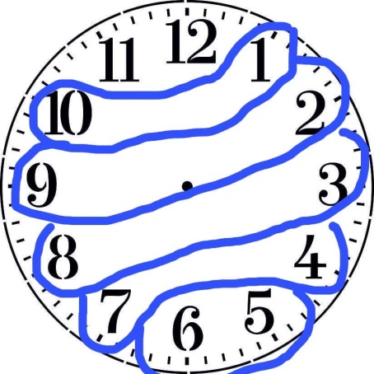
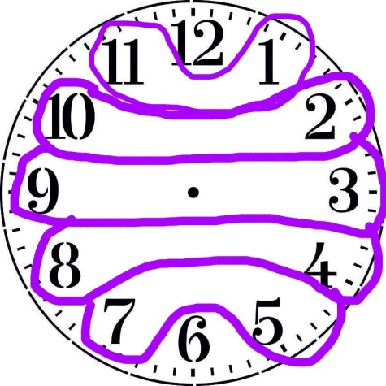
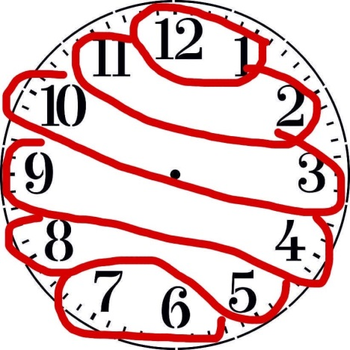
Таблица сложения в пределах 20
Способ 1
«Часы»
11
12
13

Slide 4
Таблица сложения в пределах 20
Способ 2
«Добавление»
12 – 5 = 7

Slide 5
Умножение на 11
Вариант № 1
43 11 = 4(4+3)3=473
Вариант№ 2
94 11 = 9(9+4)4= 9(13)4= = (9 + 1) 34=1034

Slide 6
Умножение двузначного числа на 101
34 101 = 3434

Slide 7
Умножение чисел, близких к 100
94 97 (дополнения 6 и 3)
(94-3) сотни + 6 3 = 9118

Slide 8
Умножение двузначных чисел, у которых цифры единиц одинаковые, а сумма цифр десятков составляет 10
35 75 = (3 7 +5) сотни + 5 5 = 2625

Slide 9
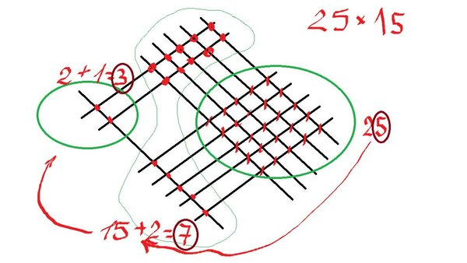
Японский способ умножения
Китайский способ умножения
Итальянский способ умножения

